Slide 1

МИНИСТЕРСТВО ОБРАЗОВАНИЯ РЕСПУБЛИКИ БЕЛАРУСЬ Учреждение образования «Гомельский государственный технический университет имени П.О. Сухого»
КУРСОВОЙ ПРОЕКТ
на тему
«Приложение, реализующее игру «Экшен-платформер» с иcпользованием WFA и графики DirectX»
Выполнил: студент группы ИТИ-21
Дегтеров Д.В.
Принял: зав. кафедрой ИТ
Курочка К.С.

Slide 2
Цель работы:
Цель заключается в разработке игрового приложения «Экшен-платформер». Для реализации проекта необходимо выполнить следующие пункты:
изучить жанр и средства игровой разработки;
разработать структуру классов;
разработать программный код;
провести верификацию, эксплуатацию и тестирование разработанного приложения.

Slide 3
Проектирование архитектуры: игровой движок
Игровой движок отвечает за реализацию коллайдера, трансформацию игрового объекта, отрисовку и хранение текстуры, описание поведения игрового объекта.
Класс игрового объекта в свою очередь реализует базовый функционал всех игровых сущностей. Он содержит такие методы и свойства, как их столкновения, тэг, сценарии выполнения и активны ли они.

Slide 4
Проектирование архитектуры: игровая логика
Игровая логика описывает развёртывание базы, представленной в качестве игрового движка, в полноценную игру «Экшен-платформер». В проекте имеется сцена, создающая нужные игровые сущности и шаблоны проектирования для более мобильного функционирования игрового приложения.

Slide 5
Проектирование архитектуры: пользовательский интерфейс
Пользовательский интерфейс реализует создание сцены, отображение окна с самим платформером и вывод игровой статистики в виде здоровья и пуль.

Slide 6
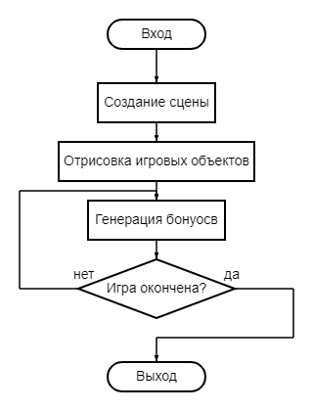
Алгоритм работы проекта игровой логики
Основным элементом является создание игровой сцены, на которой происходит отрисовка и отображение самого платформера, его элементов, их генерация – бонусов. Генерация бонусов происходит до тех пор, пока не будет окончена игра. Она представляет собой временное проявление игровых бонусов на сцене. Также сцена отслеживает как запуск приложения, так и выход из него.
Рисунок 1 – Схема игровой логики

Slide 7
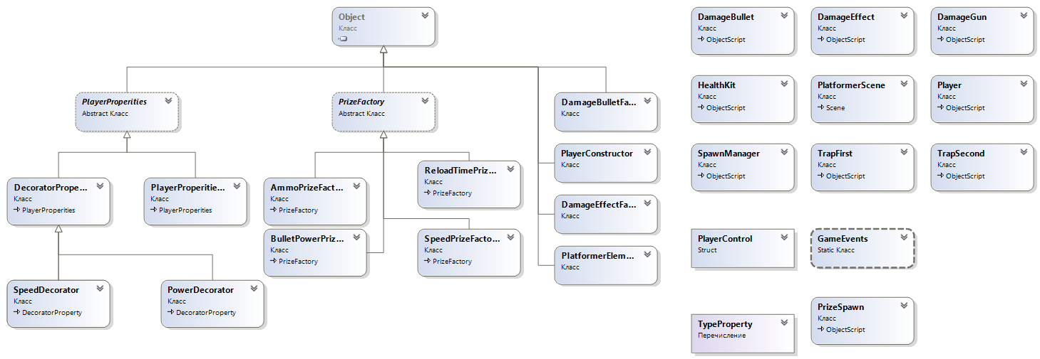
Иерархия классов
Рисунок 2 – Иерархия классов игровой логики

Slide 8
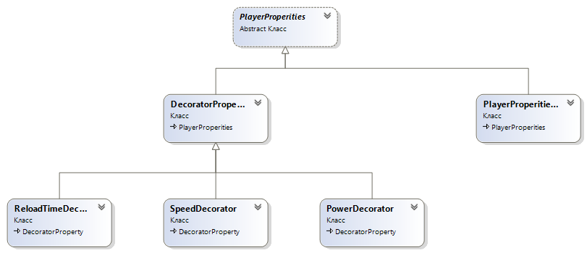
Использование паттерна «Декоратор»
В игре «Перестрелка» необходимо расширять функциональность характеристик игрока. Для каждой характеристики существует класс базового декоратора. Он предоставляет структурный паттерн проектирования, который позволяет динамический добавлять объектам новую функциональность. Его суть состоит в помещении целевого объекта в другой объект-обёртку, который запускает базовое поведение объекта и добавляет к результату что-то «своё» . Классы, наследуемые от конкретного класса декоратор, реализуют в них только методы и свойства с изменением функциональности.
Рисунок 3 – Иерархия классов паттерна «декоратор»

Slide 9
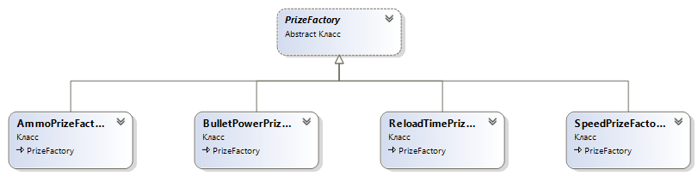
Использование паттерна «Фабричный метод»
В игре «Перестрелка» паттерн применим к классам, которые динамически добавляются и удаляются со сцены, что требует постоянного создания новых объектов. Имеется несколько классов семейства призов, которые имеют схожий базовый функционал – создание приза. То есть, эти классы представляют собой различные реализации одного объекта. Рациональнее всего выделить общую базу для создания призов, что соответствует использованию рассматриваемого паттерна. Поэтому в реализации необходимы абстрактные классы фабрик и их наследников с реализацией создания каждого объекта.
Рисунок 4 – Иерархия классов паттерна «фабричный метод»

Slide 10
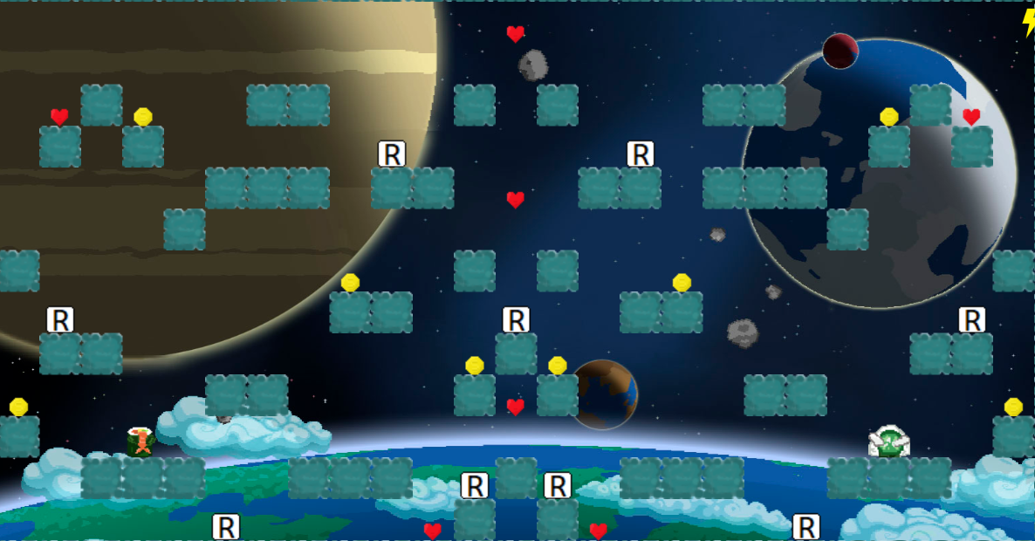
Верификация разработанного приложения
Разработанное программное приложение предназначено для организации игрового процесса между двумя игроками, которые соревнуются на протяжении всей игры, используя стрельбу для нанесения урона друг другу.Управление игроками осуществляется с помощью клавиатуры. Цель игры – убить оппонента и остаться в живых. В процессе игры есть возможность подбирать бонусы для улучшения характеристик игроков. Структура лабиринта считывается из файла формата bmp.
Рисунок 5 – Запущенное приложение

Slide 11





Верификация разработанного приложения
Бонусы появляются в платформере случайным образом. У игроков есть возможность подбирать 5 типов бонусов. Каждое оружие накладывает соответствующий типу эффект.
Рисунок 6 – Бонус пополнения боезапаса
Рисунок 7 – Бонус ускорения персонажа
Рисунок 8 – Бонус уменьшения времени перезарядки
Рисунок 9 – Бонус пополнения здоровья
Рисунок 10 – Бонус убойной силы выстрела

Slide 12
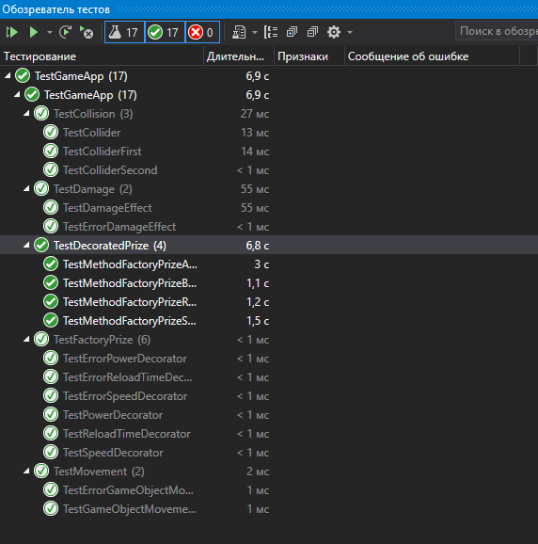
Тестирование разработанного приложения
На каждом этапе разработки приложение прошло тестирования разработанных классов. После последнего этапа разработки приложение прошло опытную эксплуатацию. В результате опытной эксплуатации ошибок и недостатков выявлено не было.
Рисунок 11 – Результаты модульного тестирования классов

Slide 13
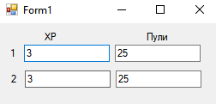
Результат работы игрового приложения «Экшен-платформер»
Рисунок 12 – Игровой процесс с выводом игровой статистикой для каждого игрока

Slide 14
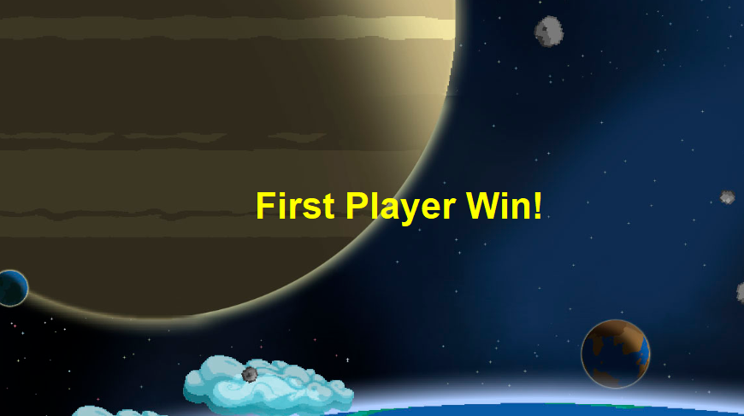
Один из результатов прохождения игрового приложения «Экшен-платформер»
Рисунок 13 – Конец игры, победа одного из игроков

Slide 15
Заключение
В результате выполнения проекта была разработана 2D-игра «Экшен-платформер» под операционную систему Windows. Приложение реализовано для двух пользователей, которые имеют соответствующих персонажей. Основная задача игроков состоит победе, путем убийства оппонента. В разработанном приложении создаётся платформер, в котором находятся два игрока, которые передвигаются, собирают бонусы, которые помогают игрокам, улучшая их характеристики для успешного прохождения игры.

Slide 16
Спасибо за внимание

